Slide 1
Đánh giá thiết kế giao diện

Slide 2
Chương 4 - DTUI

Slide 3
Mở đầu
Người thiết kế có thể thất bại khi đánh giá toàn diện thiết kế của chính họ.
Người thiết kế kinh nghiệm là người biết rằng thử nghiệm rộng rãi là điều cần thiết.
Một số năm trước, đánh giá đã được coi là “chỉ là một ý tưởng tốt”
Nhiều yếu tố quyết định kế hoạch đánh giá:
Giai đoạn thiết kế, sự quan trọng, chi phí, thời gian, kinh nghiệm …
Phạm vi của các kế hoạch đánh giá có thể đến từ một tham vọng thử nghiệm 2 năm tới một vài ngày thử nghiệm.
Phạm vi chi phí có thể từ 20% xuống tới 5% của dự án.
Notes:
Các nhà thiết kế có thể trở nên quá say sưa với ý tưởng sáng tạo của mình mà quên mất việc phải đánh giá và kiểm định nó một cách kĩ càng Bất kì một thiết kế nào cũng cần phải trải qua giai đoạn đánh giá. Giai đoạn này phụ thuộc nhiều yếu tố: • Trạng thái của thiết kế (khởi đầu, đang thực hiện hay đang hoàn thiện) • Sự mới lạ của thiết kế • Số lượng người dùng dự kiến • Tầm quan trọng của giao diện • Giá thành sản phẩm và dự toán cho việc thiết kế • Thời gian cho phép • Kinh nghiệm của đội thiết kế và đánh giá.
Việc đánh giá thiết kế giao diện và tính dễ sử dụng ngày càng trở nên quan trọng hơn với mức độ cạnh tranh cao giữa các công ti và yêu cầu đỏi hỏi cao của khách hàng.

Slide 4
► Mở đầu
Một khía cạnh đáng lo ngại là sự không chắc chắn còn tồn tại kể cả sau khi đã kiểm tra toàn bộ.
Những điểm sau đây cần được người thiết kế quan tâm:
Sự hoàn hảo là không thể trong hệ thống phức tạp, do đó, kế hoạch phải bao gồm các phương pháp để tiếp tục sửa chữa các vấn đề trong suốt vòng đời của một giao diện
Tại một số điểm quyết định đã được thực hiện về kiểm tra toàn diện nguyên mẫu và phân phối các sản phẩm
Hầu hết các phương pháp kiểm tra thích hợp cho việc sử dụng bình thường, phát huy hiệu quả trong các tình huống không thể dự đoán trước.
Notes:
Một số vấn đề rắc rối của việc kiểm thử và đánh giá: • Ngay cả khi bạn đã kiểm thữ kĩ càng bằng nhiều phương pháp, bạn cũng không thể nào chắc chắn rằng mình đã phát hiện tất cả các lỗi • Ngay cả khi biết rằng phần mềm có thể còn có lỗi bạn vẫn phải bàn giao nó đúng hạn • Chương trình có thể vận hành tốt ở điều kiện bình thường nhưng sẽ trục trặc trong các điều kiện khắc nghiệt.

Slide 5
Đánh giá, kiểm thử
Là phương pháp kiểm tra kép, tìm kiếm các lỗi có thể đối với chương trình, giao diện.
Kiểm tra về tài nguyên của chương trình, các lỗi, khả năng khắc phục (khôi phục sau khi lỗi)
Kiểm tra về hiệu suất, khả năng đáp ứng của chương trình với một lượng người dùng, các kết nối có thể có đối với chương trình
Kiểm tra tính sử dụng, thông qua các nhóm người sử dụng khác nhau, các vai trò của người dùng, chuyên môn

Slide 6
Kiểm tra tính sử dụng
Là một thành phần quan trọng nhất trong phát triển phần mềm
Người sử dụng thường quan tâm tới hiệu suất sử dụng nhanh, thông qua độ đo khi sử dụng một chức năng ngoài giao diện (thời gian phản hồi nhanh là từ 0.003s tới 0.3s)
Tính sử dụng được thể hiện thông qua các câu hỏi như về số lượng và chất lượng (ví dụ như về số lượng dữ liệu, chất lượng cung cấp dữ liệu)

Slide 7
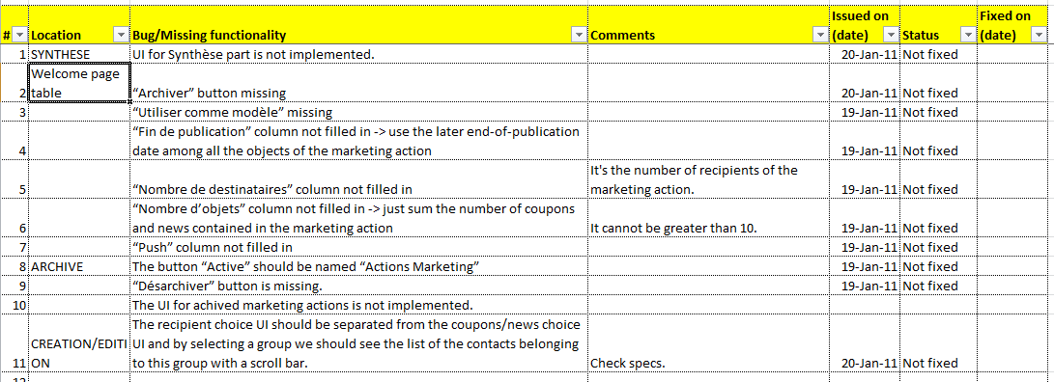
Ví dụ

Slide 8
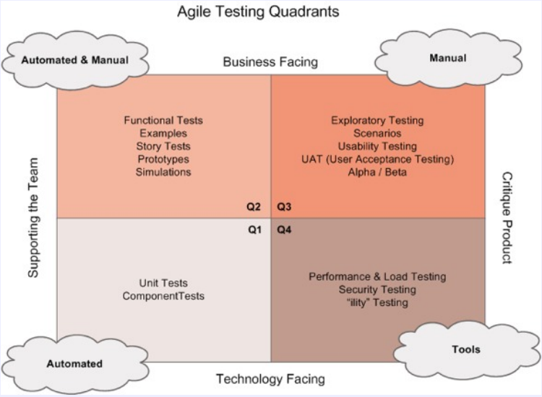
Ví dụ khả năng phân chia các hình thức test

Slide 9
Nhận xét chuyên môn
Trong khi demo chính thức cho đồng nghiệp hoặc khách hàng có thể cung cấp một số thông tin phản hồi hữu ích, nhiều đánh giá chuyên môn chính thức đã được chứng minh là có hiệu quả
Kết quả có thể là một báo cáo chính thức với những vấn đề được xác định hoặc kiến nghị đối với các thay đổi.
Ngoài ra, việc xem xét có thể dẫn đến một cuộc thảo luận hay trình bày để thiết kế hoặc quản lý
Nhận xét chuyên môn chiếm effort từ nửa ngày đến một tuần.
mặc dù một thời gian đào tạo dài đôi khi có thể phải giải thích các công việc chính hoặc thủ tục hoạt động
Đánh giá chuyên môn có thể được lập kế hoạch tại một số điểm trong quá trình phát triển

Slide 10
► Nhận xét chuyên môn
Có nhiều phương pháp để xem xét chuyên môn từ lựa chọn:
Đánh giá thông qua khám phá
Xem xét các nguyên tắc
Kiểm tra tính nhất quán
Định hướng nhận thức
Kiểm tra khả năng sử dụng
Notes:
Đánh giá thông qua khám phá: Đánh giá chuyên môn nhận xét một giao diện bằng cách xác định hình dạng với một danh sách ngắn của mẫu đánh giá kinh nghiệm. (như 8 quy tắc vàng ở phần 2.3.4 Xem xét các nguyên tắc:Giao diện được kiểm tra về hình dạng theo một cách tổ chức hoặc tài liệu hướng dấn Kiểm tra tính nhất quán:Các chuyên gia kiểm tra tính nhất quán của một họ giao diện, kiểm tra tính nhất quán các thuật ngữ, font, phối màu, bố cục, định dạng input và output và cũng làm như vậy trong các tài liệu hướng dẫn. Định hướng nhận thức:Các chuyên gia coi mình như là người dùng sử dụng giao diện để thực hiện các công việc điển hình Kiểm tra khả năng sử dụng:Các chuyên gia đưa ra một cuộc họp đánh giá, với một giám khảo hoặc một trọng tài, ở đó sẽ đưa ra giao diện và thảo luận về các mặt ưu điểm và nhược điểm của nó

Slide 11
Nhận xét chuyên môn: thông qua khám phá
Phê phán một giao diện để xác định sự phù hợp với một danh sách ngắn của nguyên tắc thiết kế, như thông qua 8 luật vàng.
Các chuyên gia phải quen thuộc với các quy tắc và có thể giải thích và áp dụng chúng.
Ví dụ (Nielsen’s heuristics):
“Công nhận hơn là thu hồi”
Là các đối tượng, hành động và các tùy chọn luôn luôn nhìn thấy được?
“Tính linh hoạt và hiệu quả sử dụng”
Có sự rút gọn đã được cung cấp cho phép người dùng có kinh nghiệm để thực hiện nhiệm vụ nhanh chóng hơn?
Notes:
Đánh giá chuyên môn nhận xét một giao diện bằng cách xác định hình dạng với một danh sách ngắn của mẫu đánh giá kinh nghiệm. (như 8 quy tắc vàng ở phần 2.3.4)

Slide 12
Nhận xét chuyên môn: xem xét các nguyên tắc
Giao diện đã được kiểm tra cho phù hợp với sự tổ chức hoặc các tài liệu hướng dẫn.
Bởi vì các văn bản hướng dẫn có thể có hàng trăm mục, có thể mất một thời gian dài để làm chủ các nguyên tắc và xem lại giao diện.
Notes:
Giao diện được kiểm tra về hình dạng theo một cách tổ chức hoặc tài liệu hướng dấn.

Slide 13
Nhận xét chuyên môn: Kiểm tra tính nhất quán
Các chuyên gia xác minh tính nhất quán trên một họ giao diện và tài liệu trợ giúp
Kiểm tra đối với thuật ngữ, phông chữ, phối màu, bố trí, định dạng đầu vào/đầu ra, vv.
Một bản in màn hình đã được chứng minh là có hiệu quả trong việc phát hiện mâu thuẫn và bất thường của các mẫu
Notes:
Các chuyên gia kiểm tra tính nhất quán của một họ giao diện, kiểm tra tính nhất quán các thuật ngữ, font, phối màu, bố cục, định dạng input và output và cũng làm như vậy trong các tài liệu hướng dẫn

Slide 14
Định hướng nhận thức
Các chuyên gia mô phỏng người sử dụng thông qua giao diện theo các kịch bản cụ thể.
Phân chia kịch bản thành các kịch bản nhỏ hơn, mô phỏng tuân theo người dùng.
Trong một hướng, các chuyên gia nên cố gắng để kiểm tra:
người dùng sẽ biết phải làm gì,
xem làm thế nào để làm điều đó, và
hiểu các phản hồi hay hành động là đúng hay không?
Notes:
Các chuyên gia coi mình như là người dùng sử dụng giao diện để thực hiện các công việc điển hình

Slide 15
Kiểm tra khả năng sử dụng
Các chuyên gia tổ chức một cuộc họp đánh giá, với người trung gian, mô tả giao diện và thảo luận về điểm mạnh và điểm yếu của nó. Nhóm thiết có thể đưa ra bằng chứng về các vấn đề trong một định dạng đối lập.
Có thể truyền đạt kinh nghiệm cho các nhà thiết kế giỏi, nhưng họ có thể mất lâu hơn để chuẩn bị.
Hiếm khi được so sánh với các phương pháp đánh giá khác.
Notes:
Các chuyên gia đưa ra một cuộc họp đánh giá, với một giám khảo hoặc một trọng tài, ở đó sẽ đưa ra giao diện và thảo luận về các mặt ưu điểm và nhược điểm của nó.

Slide 16
Phương pháp
Xác định nhóm người dùng tham gia kiểm tra dựa trên các tính năng của sản phẩm (như sản phẩm thực, mẫu sản phẩm và thông qua simulator)
Xác định sự phản hồi của người dùng như qua interview, đánh giá điểm sử dụng các chức năng (khảo sát)
Xác định khả năng tương tác giữa người dùng với chương trình, thông qua các nhóm riêng biệt, sử dụng PTN …
Thông qua số lượng kết quả, đưa ra tính sử dụng bằng bảng hoặc biểu đồ

Slide 17
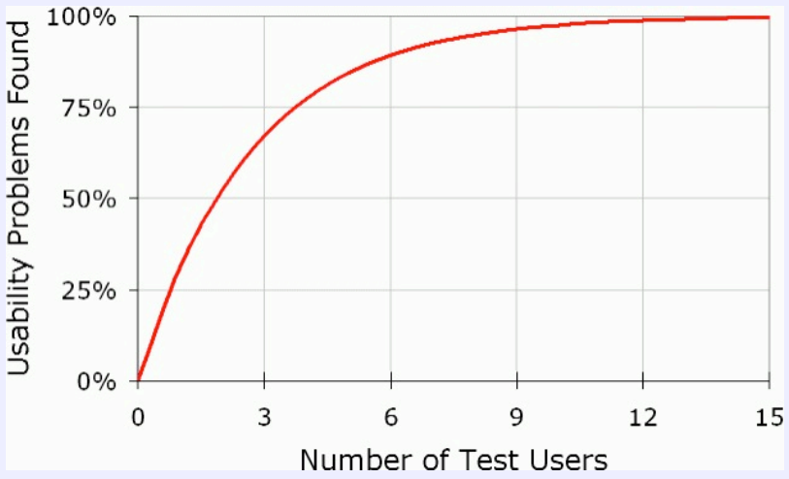
Ví dụ dưới dạng kết quả biểu đồ kiểm tra

Slide 18
Kiểm tra những gì?
Kiểm tra dựa trên hồi quy
So sánh kết quả của các lần kiểm tra trước với các lần trước nữa hoặc với các dữ liệu đã được biết trước
Chắc chắn lỗi đã được sửa
Có thể chạy kiểm tra hồi quy để đảm bảo các chức năng hoạt động tốt, toàn bộ hệ thống con/chức năng con, tính năng của chương trình
Kiểm tra dữ liệu
Kiểu dữ liệu, xử lý các dữ liệu thực
Tổng hợp các dữ liệu liên quan (dữ liệu thực, dữ liệu thống kê …)
Đưa ra sự thống kê lỗi liên quan
Kiểm tra giao diện
Bố trí các layout, chức năng
Bố trí dữ liệu hiển thị
Các trạng thái giao diện liên quan (màu sắc, font …)
Các phương thức tương tác

Slide 19
Kiểm tra khả năng sử dụng và thí nghiệm
Sự cần thiết của kiểm tra khả năng sử dụng và thí nghiệm từ đầu những năm 80.
Hướng tới kiểm tra khả năng sử dụng nhằm kích thích việc xây dựng PTN về khả năng sử dụng.
Mô hình của PTN là có 2 diện tích khoảng 10x10 foot,một dành cho thử nghiệm sự hoạt động, và cái khác dành cho các kiểm tra và quan sát.
Nhân viên của PTN có kinh nghiệm trong kiểm thử và thiết kế giao diện người dùng.
Họ có thể phục vụ cho nhiều dự án trong năm.
Họ giúp người thiết kế tạo kế hoạch kiểm thử và thực hiện kiểm tra thí điểm một tuần trước khi có sự kiểm tra thực sự
Notes:
Từ đầu những năm 80, sự xuất hiện của quá trình kiểm tra tính dễ sử dụng và thực nghiệm là một hướng đi hoàn toàn mới trong đáp ứng nhu cầu người dùng Điểm đáng chú ý là quá trình kiểm tra tính dễ sử dụng không những tăng tốc nhiều dự án mà còn đem lại khả năng tiết kiệm chi phí đáng kể Sự phát triển của quá trình kiểm tra tính dễ sử dụng đã khuyến khích cho sự ra đời của các phòng thí nghiệm tính dễ sử dụng Một phòng thí nghiệm cỡ trung bình thường gồm 2 phòng cỡ 10 x 10 (bước chân), một phòng cho người thực nghiệm làm việc và phòng kia, ngăn cách bởi gương, dành cho chuyên gia kiểm thử và quan sát viên (người thiết kế, quản lí, khách hàng).

Slide 20
► Kiểm tra khả năng sử dụng và thí nghiệm
Những người tham gia nên được chọn để đại diện cho cộng đồng người sử dụng dự định,
với kiến thức nền tảng về máy tính, kinh nghiệm với các bài toán, giáo dục, và khả năng với các ngôn ngữ tự nhiên được sử dụng trong giao.
Những người tham gia phải được đối xử với sự tôn trọng và cần được thông báo rằng họ không phải là những người mà đang được thử nghiệm; mà thay vào đó, họ tham gia vào kiểm tra giao diện
Họ cần được nói về những gì họ sẽ làm và trong bao lâu.
Sự đồng ý tham gia nên luôn luôn tự nguyện, và thông báo về thông tin cần được thu.
Notes:
Khoảng từ 2 đến 6 tuần trước quá trình kiểm tra, kế hoạch chi tiết sẽ được xây dựng, bao gồm danh sách các mục tiêu và các câu hỏi phỏng vấn Người thực nghiệm được lựa chọn để đại diện cho một nhóm người dùng xác định, được chú ý tới kiến thức về máy tính, kinh nghiệm công việc, động cơ, trình độ học vấn và hiểu được ngôn ngữ tự nhiến sử dụng trong giao diện Người thực nghiệm luôn là người tình nguyện, và cần có được thỏa thuận đồng ý giữa hai bên. Theo cách chuyên nghiệp là yêu cầu mỗi người đọc và kí một văn bản với nội dung tương tự như sau

Slide 21
► Kiểm tra khả năng sử dụng và thí nghiệm
Tư duy rõ ràng thường dẫn tới nhiều đề nghị để cải tiến
Quay video những người tham gia thực hiện nhiệm vụ để có giá trị xem xét và sau đó cho các nhà thiết kế hoặc quản lý thấy những vấn đề mà người dùng gặp phải.
Rất nhiều các hình thức của thử nghiệm khả năng sử dụng:
Mô hình giấy
Tối thiểu hoá số người kiểm tra khả năng sử dụng
Mô hình cạnh tranh
Mô hình toàn diện
Môi trường kiểm tra và thí nghiệm di dộng
Kiểm tra tính sử dụng từ xa
Notes:
Một phương pháp hiệu quả trong suốt quá trình kiểm thử tính dễ sử dụng là hướng người dùng nghĩ về việc họ đang làm. Nhà thiết kế và quản lí phải là người hỗ trợ, không làm hộ hay đưa ra chỉ dẫn mà phải khuyến khích và lắng nghe ý kiến của người dùng về việc tương tác với giao diện. Sau khi hoàn thành công việc, người thực nghiệm được mời đóng góp bình luận và gợi ý, hoặc trả lời một số câu hỏi. Băng ghi hình các thực nghiệm viên làm việc có giá trị khi xem lại và khi cần chỉ rõ các vấn đề người dùng mắc phải cho người thiết kế cũng như người quản lí
Ở mỗi giai đoạn thiết kế, giao diện có thể được tinh chế lặp đi lặp lại và cải thiện phiên bản có thể được kiểm thử. Điều quan trọng là để sửa chữa một cách nhanh chóng, ngay cả những sai sót nhỏ, chẳng hạn như lỗi chính tả hoặc bố trí không phù hợp, vì nó ảnh hưởng đến yêu cầu và mong muốn của người dùng. Có rất nhiều các hình thức biến thể của kiểm thử chức năng được sử dụng:
Mô hình giấy
Tối thiểu hoá số người kiểm tra khả năng sử dụng
Mô hình cạnh tranh
Mô hình toàn diện
Môi trường kiểm tra và thí nghiệm di dộng
Kiểm tra tính sử dụng từ xa

Slide 22
► Kiểm tra tính sử dụng và thí nghiệm
Mô hình giấy
Nó được thực hiện bằng cách sử dụng mô hình trên giấy để đánh giá phản ứng của người sử dụng từ ngữ, bố trí, và trình tự.
Một quản trị viên kiểm tra đóng vai trò của máy tính bằng cách lật các trang trong khi yêu cầu một người sử dụng tham gia thực hiện bài toán.
Đây là thử nghiệm chính thức không tốn kém, nhanh chóng, và hiệu quả.
Tốt trong giai đoạn đầu của thiết kế.

Slide 23
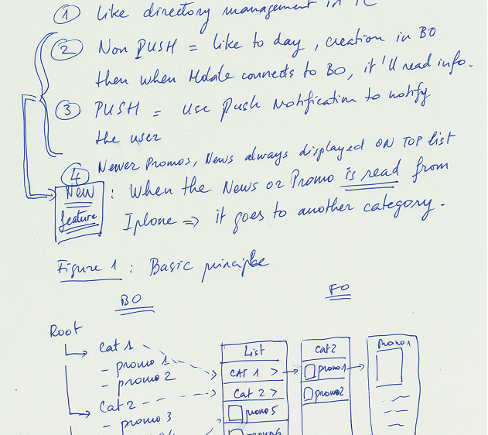
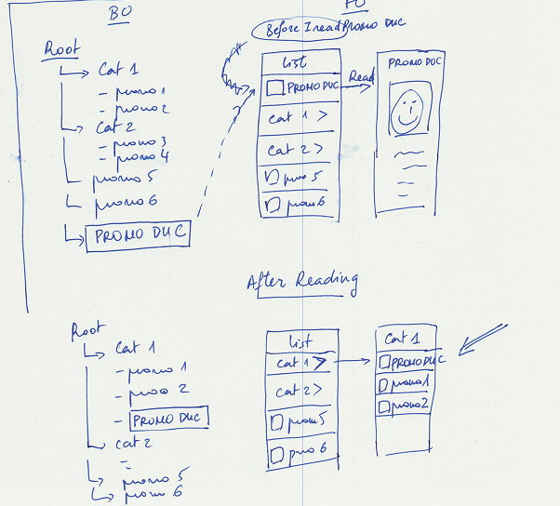
Ví dụ

Slide 24
► Kiểm tra tính sử dụng và thí nghiệm
Tối thiểu hóa số người kiểm tra tính sử dụng
Tiếp cận nhanh, ảnh hượng rộng rãi
Có từ 3 đến 6 người tham gia kiểm tra
Ủng hộ nói tất cả các vấn đề nghiêm trọng được tìm tháy với một số thành viên
Phê bình nói rằng nhiều thành viên là cần thiết để kiểm tra các hệ thống phức tạp hơn.
Nên được sử dụng như là một đánh giá hình thành không phải là đánh giá tổng kết
Hình thành đánh giá: Thông qua quá trình thiết kế; nhận ra các vấn đề để có hướng thiết kế lại
Tổng kết đánh giá: Gần cuối của quá trình thiết kế; cung cấp thông tin cho sự hình thành sản phẩm
Notes:
Sử dụng số mẫu thử rất nhỏ ( chỉ cần từ 3 tới 6 tester ) nhưng quá trình thử nghiệm được diễn ra liên tục với các bản mẫu mới, bản mẫu sau được hoàn thiện dựa trên kết quả thử nghiệm của bản mẫu trước. Có nhiều tranh cãi về tính hiệu quả của phương pháp kiểm thử này

Slide 25
► Kiểm tra tính sử dụng và thí nghiệm
Mô hình cạnh tranh
So sánh một giao diện mới với phiên bản trước đó hoặc sản phẩm tương tự từ các đối thủ cạnh tranh.
Cần được chú ý để xây dựng song song với các nhiệm vụ và để cân bằng thứ tự thể hiện của các giao diện
Ít người tham gia là cần thiết, mặc dù chiếm khoảng thời gian lâu hơn.
Notes:
Kiểm thử cạnh tranh là so sánh một giao diện mới với các phiên bản trước đó hoặc với sản phẩm tương tự từ các đối thủ cạnh tranh. Phương pháp này yêu cầu thử nghiệm trong một môi trường được kiểm soát, kiểm định viên sẽ thực hiện các nhiệm vụ giống nhau đối với từng mẫu để đi đến kết luận.

Slide 26
► Kiểm tra tính sử dụng và thí nghiệm
Mô hình toàn diện
Kiểm tra giao diện với các người dụng da dạng khác nhau, nền tảng phần cứng, phần mềm và mạng
Thử nghiệm với sự nâng cao tỷ lệ thành công của khách hàng:
Hiển thị nhỏ và lớn
Mạng chậm và nhanh
Các hệ điều hành và trinh duyệt khác nhau
Notes:
Cách tiếp cận này kiểm tra các giao diện với rất nhiều người sử dụng, phần cứng, môi trường triển khai khác nhau, và kể cả mạng internet. Khi sản phẩm được hướng thị trường quốc tế, chẳng hạn như các sản phẩm điện tử hay các trang web tin tức, hoặc các dịch vụ của chính phủ, thì việc thử nghiệm rộng rãi sẽ nâng khả năng thành công lên rất nhiều

Slide 27
► Kiểm tra tính sử dụng và thí nghiệm
Mô hình kiểm tra và thí nghiệm di động
Đưa giao diện mới vào môi trường thực tế với thời gian kiểm tra cố định.
Nó hiệu quả trong việc phát hiện ra lỗi, câu lệnh và giúp tăng hiệu xuất
Sự kiểm tra động với việc ghi hình và liên kết đã phát triển
Một loại khác nhau của lĩnh vực thử nghiệm nhằm cung cấp cho người sử dụng với các phiên bản thử nghiệm mới của phần mềm hoặc sản phẩm tiêu dùng; hàng chục hoặc thậm chí hàng ngàn người sử dụng có thể nhận được phiên bản beta và được yêu cầu bình luận.
Notes:
Phương pháp thực nghiệm này là đưa những giao diện mới vào môi trường làm việc thực tế cho một thời gian dùng thử cố định . Phương pháp này có thể thực hiện nhờ các phòng thí nghiệm di động hoặc bằng việc phát hành các bản dùng thử rộng rãi tới người sử dụng

Slide 28
► Kiểm tra tính sử dụng và thí nghiệm
Kiểm tra từ xa
Kiểm tra online
Không cần thiết đưa thành viên tới PTN.
Có thể với số lượng thành viên lớn với các kiến thức khác nhau
Tác động trực tiếp vào thực tế
Ít kiểm soát hành vi người dùng và ít cơ hội để quan sát phản ứng của họ
Sử dụng log được cho là hữu ích
Notes:
Tận dụng khả năng kết nối và truyển tải thông tin của mạng Internet, kiểu thử nghiệm này có thể áp dụng với số người thử nghiệm rất lớn. Một lợi thế khác đó là người thử nghiệm có thể thử nghiệm trong môi trường riêng của mình, nhờ đó đa dạng hóa các phép thử. Điểm bất lợi của phương pháp thử nghiệm này là khó kiểm soát.

Slide 29
► Kiểm tra tính sử dụng và thí nghiệm
Giới hạn
Nhấn mạnh tới việc tính sử dụng ban đầu
Không ước lượng được hiệu xuất làm việc như thế nào sau một tuần hoặc một tháng
Nó giới hạn các tính năng của giao diện
Một chiến lược tốt:
Kiểm tra tính sử dụng + chuyên gia đánh giá
Notes:
Kiểm tra tính khả dụng có ít nhất 2 hạn chế nghiêm trọng sau : nó tập trung vào trường hợp sản phẩm lần đầu tiên được sử dụng và không bao quát được tất cả các thành phần giao diện . Bởi việc kiểm tra tính khả dụng thường chỉ dài 1-3 tiếng , rất khó có thể xác định hiệu quả sẽ như thế nào sau 1 tuần hoặc 1 tháng sử dụng thường xuyên. Trong thời gian kiểm định ngắn ngủi , những người tham gia có thể chỉ được sử dụng một phần nhỏ những đặc điểm của hệ thống , menus, hộp thoại hoặc màn hình trợ giúp. Chính điều này cùng với một số nguyên nhân khác khiến đội thiết kế phải kết hợp cả kiểm tra tính khả dụng và đánh giá của các chuyên gia. Bên cạnh đó, một số người cho rằng việc kiểm thử trong phòng thí nghiệm với thời gian ngắn không thể đảm bảo được yêu cầu, các sản phầm cần phải được thử nghiệm thực tế trong thời gian dài mới có thể đáp ứng được đòi hỏi của khách hàng

Slide 30
Khảo sát
Khảo sát người dùng là sự tiện lợi, ít tốn kém và nói chung được chấp nhận để thử nghiệm khả năng sử dụng và đánh giá chuyên gia.
Số người lớn được hỏi đưa ra nhận xét so sánh với các khả năng đánh giả của số lượng nhỏ người tham gia khả năng sử dụng hoặc chuyên gia nhận xét.
Chìa khóa của thành công
Mục tiêu rõ ràng
Phát triển tập trung vào một số vấn đề giúp đạt được mục tiêu.
Notes:
Những bản khảo sát người dùng trên giấy là một công cụ thân thiện, không tốn kém và nhìn chung chấp nhận được đi kèm với những kiểm thử về tính dễ dùng (usability test) và những đánh giá chuyên môn (expert review).
Sử dụng những khảo sát này, với lượng người tham gia lớn (100 – 1000 người) có thể đem lại cái nhìn tổng quan và những đánh giá nhiều chiều, không chủ quan và không biến thiên so với việc chỉ kiểm thử tính dễ dùng và đánh giá chuyên môn.
Để khảo sát được thành công phải có mục tiêu rõ ràng, các câu hỏi tập trung vào những mục tiêu này và phải làm một cách cẩn thận, chu đáo.

Slide 31
► Khảo sát
Mục tiêu khảo sát cần yêu cầu người sử dụng có
Trạng thái chung(tuổi, giới tính, thành phần, giáo dục …)
Kinh nghiệm với máy tính (đặc biệt là là với gói phần mềm, thời lượng, sự hiểu biết)
Trách nhiệm công việc (ra quyết định, vai trò quản lý)
Lý do không sử dụng giao diện (không đầy đủ, quá phức tạp, quá chậm)
Làm quen với các tính năng (in ấn, macro, các phím tắt, hướng dẫn)
Cảm nhận sau khi sử dụng giao diện (nhầm lẫn vs rõ ràng, thất vọng vs. trong kiểm soát, buồn tẻ vs. thú vị)

Slide 32
► Khảo sát
Khảo sát online giúp tránh chi phí in ấn, các vấn đề ko cần thiết thông qua phân phát và sưu tập form giấy.
Nhiều người thích trả lời một cuộc điều tra ngắn hiển thị trên màn hình, thay vì phải điền vào và trả lại một hình thức in.
QUIS: Questionnaire for User Interaction Satisfaction
www.lap.umd.edu/quis/
WAMMI: Website Analysis and MeasureMent Inventory
www.wammi.com
Notes:
Những khảo sát trực tuyến (online) tiết kiệm được chi phí, công sức in ấn, phân phát và thu hồi. Nhiều người thích trả lời khảo sát trực tuyến và có những khảo sát đã thu hút được 50.000 người tham gia.
Trong một khảo sát online về thương mại điện tử những người dùng đã được yêu cầu trả lời các câu hỏi theo 5 mức độ: Hoàn toàn đồng ý – Đồng ý – Phân vân – Phản đối – Hoàn toàn phản đối Qua đó giúp người thiết kế khắc phục các nhược điểm, sửa đổi giao diện của các chức năng hướng dẫn, hỗ trợ trực tuyến, các lệnh… và thu được những đánh giá tốt hơn ở các khảo sát sau đó
Questionnaire for User Interaction Satisfaction : để khảo sát về giao diện và đã đem lại những kết quả hữu ích trong việc so sánh, đánh giá, cải tiến một số phần mềm. QUIS được áp dụng trong rất nhiều dự án (project) với hàng ngàn người sử dụng và đã có những phiên bản mới liên quan tới thiết kế web và hội nghị từ xa
WAMMI Web Usability Questionnaire – một loại đánh giá trực tuyến với hơn 12 ngôn ngữ.

Slide 33
Acceptance Test
Đối với việc thực hiện các dự án lớn, các khách hàng hoặc người quản lý thường đặt ra mục tiêu và thước đo cho phần cứng và phần mềm.
Nếu các sản phẩm hoàn thành không đáp ứng các tiêu chí này, hệ thống này phải được làm lại cho đến khi thành công.
Thay vì các tiêu chuẩn mơ hồ và sai lầm của "người dùng thân thiện", thước đo chuẩn cho các giao diện người dùng có thể được thành lập để sau đây:
Thời gian để tìm hiểu các chức năng cụ thể
Tốc độ thực hiện nhiệm vụ
Tỷ lệ lỗi của người sử dụng
Con người chú ý lưu các lệnh theo thời gian
Làm hài lòng người sử dụng
Notes:
Với các dự án lớn, khách hàng hoặc người quản lý thường đặt ra mục tiêu cho hiệu năng phần cứng và phần mềm. Thông thường, các ca kiểm thử được chỉ định cho phần mềm, với thời gian trả lời trung bình có thể được cho sự phối hợp phần cứng/phần mềm. Sản phẩm cần phải làm lại nếu chúng không đạt được các yêu cầu nghiệm thu.
Những khái niệm này có thể dễ dàng mở rộng sang giao diện người dùng. Các tiêu chuẩn nghiệm thu cần được làm rõ khi tài liệu yêu cầu được viết hoặc khi hợp đồng được đưa ra. Thay vì sử dụng tiêu chuẩn “thân thiện” rất mập mờ, ta có thể sử dụng các tiêu chuẩn sau cho giao diện người sử dụng:
Thời gian để tìm hiểu các chức năng cụ thể
Tốc độ thực hiện nhiệm vụ
Tỷ lệ lỗi của người sử dụng
Con người chú ý lưu các lệnh theo thời gian
Làm hài lòng người sử dụng

Slide 34
► Acceptance Test
Trong một hệ thống lớn, có thể có 8 hoặc 10 test để thực hiện trên các thành phần khác nhau của giao diện và với các cộng đồng người sử dụng khác nhau.
Do có thể khác nhau về môi trường, các tổ chức test bên ngoài phải đảm bảo trung lập
Mục tiêu trọng tâm không phải là để phát hiện sai sót, mà là để xác minh sự tuân thủ các yêu cầu
Một khi thử nghiệm chấp nhận (Acceptance test) đã thành công, có thể có một khoảng thời gian thử nghiệm trước khi phân phối sản phẩm.
Notes:
Một giao diện lớn thì cần có khoảng 8 hoặc 10 bài kiểm tra trên những thành phần khác nhau của giao diện với những cộng đồng người dùng khác nhau. Tiêu chuẩn khác như sự thỏa mãn cá nhân, tính dễ hiểu của output, thời gian trễ của hệ thống, thủ tục cài đặt, tài liệu in, giao diện đồ họa có thể được xem xét trong các kiểm tra nghiệm thu của các sản phẩm thương mại hoàn chỉnh.
Khách hàng và nhà phát triển giao diện đều được lợi nếu các tiêu chuẩn nghiệm thu được đưa ra chính xác. Sự tranh cãi về sự thân thiện với người dùng được tránh khỏi, và sự hoàn thiện trong hợp đồng được chứng minh một cách khách quan. Các kiểm tra nghiệm thu khác với kiểm tra tính khả dụng ở chỗ nó mang tính đối kháng, cần có một bên thứ 3 để đảm bảo sự trung lập. Mục tiêu chính của kiểm thử nghiệm thu là kiểm tra sự theo sát các yêu cầu chứ không phải để phát hiện lỗi.
Sau khi kiểm thử nghiệm thu thành công, có thể có quá trình kiểm thử đại trà trước khi phân phối chính thức. Mục đích của việc kiểm tra, kiểm thử nghiệm thu, kiểm thử đại trà để sự phát triển xảy ra càng nhiều càng tốt ở khâu trước phát hành, khi đó mọi sự thay đổi là khá dễ dàng và ít tốn kém.

Slide 35
Thực hiện acceptance test
Nằm tại tầng Business – Facing trong sơ đồ tại slide 8
Có sự tham gia của khách hàng/người dùng trong việc kiểm tra sản phẩm có đúng với yêu cầu hay không
Mục tiêu cần phải được viết trước khi phát triển chương trình
Mục tiêu test phải được viết bởi khách hàng hoặc người dùng
Nhóm phát triển cần trả lời được: Làm sao tôi biết được khi nào thì tôi làm xong.
Khách hàng/người dùng phải trả lời được: Tôi đã thấy hết được những cái tôi cần trong chương trình chưa.
Chương trình cần phải được chạy như là sản phẩm thực thụ

Slide 36
Phần tự đọc
Các phần sau sinh viên tự đọc, tóm tắt và làm bài tập sau chương này:
4.6 Evaluation During Active Use
4.7 Controlled Psychologically Oriented Experiments

